Slide 1

计算机组成原理实验
*

Slide 2
实验课程介绍
16学时，4次课，4学时/次，基础实验
为后半学期的课程设计做准备
实验成绩=签到+课堂验收+实验报告
实验报告模板以当天电子教室发的为准
报告交电子版，最后一次实验课结束之后统一交给学委
实验课程改革，新设备，新内容

Slide 3
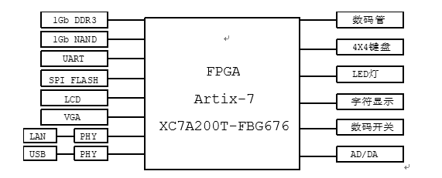
认识实验箱
龙芯体系结构教学实验箱的核心是一块基于FPGA芯片的嵌入式系统开发板，箱内的其它器件为：开发板配套的电源适配器1个、JTAG下载线和适配器1套以及串口线1根。

Slide 4
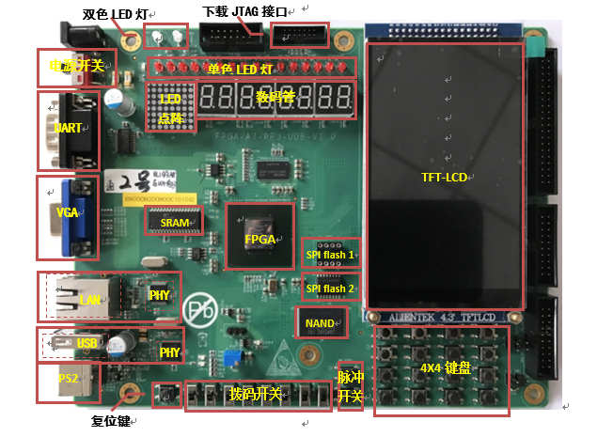
认识实验箱

Slide 5
认识实验箱
功能模块 | 设计方案概述
FPGA | 选用Artix-7 XC7A200T-FBG676
DDR3 | 使用FPGA 实现DDR3控制器，板载K4B1G1646G-BCK0 DDR3颗粒
SRAM | 使用FPGA实现SRAM控制器，板载IDT71V124SATY SRAM芯片
NAND | 使用FPGA实现NAND控制器，板载K9F1G08U0C-PCB0闪存颗粒
SPI Flash 1 | 使用FPGA实现SPI控制器（支持启动），板载Flash芯片插座，Flash可插拔
SPI Flash 2 | 板载不可插拔Flash芯片，FPGA设计固化专用
VGA | 使用FPGA实现数字显示模块，板载MM74HC573SJ实现332的数模转换，模拟VGA的R、G、B信号
LCD | 使用FPGA实现LCD显式控制器，板载TFT-LCD屏
USB | 使用FPGA实现USB控制器，板载USB PHY（USB3500），对外提供一个USB接口
LAN | 使用FPGA实现MAC控制器，板载以太网PHY（DM9161AEP），对外提供一个RJ45网络接口
PS2 | 使用FPGA实现PS2控制器，板载PS2接口
UART | 使用FPGA实现UART控制器，板载UART接口
GPIO | 16个LED单色灯； 2个LED双色灯； 8×8LED点阵（可实现字符显示功能）； 8个共阴极八段数码管（用于数字显示）； 其余外接通用I/O接口。

Slide 6
实验内容
实验一：定点加法实验
实验二：定点乘法实验

Slide 7
实验目的
1、熟悉 LS-CPU-EXB-002 实验箱和软件平台。
2、掌握利用该实验箱各项功能开发组成原理实验的方法
3、理解并掌握加法器的原理和设计。
4、熟悉并运用 verilog 语言进行电路设计。
5、为后续设计 cpu 的实验打下基础。

Slide 8
实验任务
1、阅读 LS-CPU-EXB-002 实验箱相关文档，熟悉硬件平台,掌握利用显示屏观察特定信号的方法。学习软件平台和设计流程。
2、熟悉计算机中加法器的原理。
3、自行设计本次实验的方案，画出结构框图，详细标出输入输出端口，本次实验的加法器可以使用全加器自己搭建加法模块。
4、根据设计的实验方案，使用 verilog 编写相应代码。
5、对编写的代码进行仿真，得到正确的波形图。
6、将以上设计作为一个单独的模块，设计一个外围模块去调用该模块。外围模块中需调用封装好的触摸屏模块，显示两个加数和加法结果，且需要利用触摸功能输入两个加数。
7、将编写的代码进行综合布局布线，并下载到实验箱中的 FPGA 板上进行演示。

Slide 9
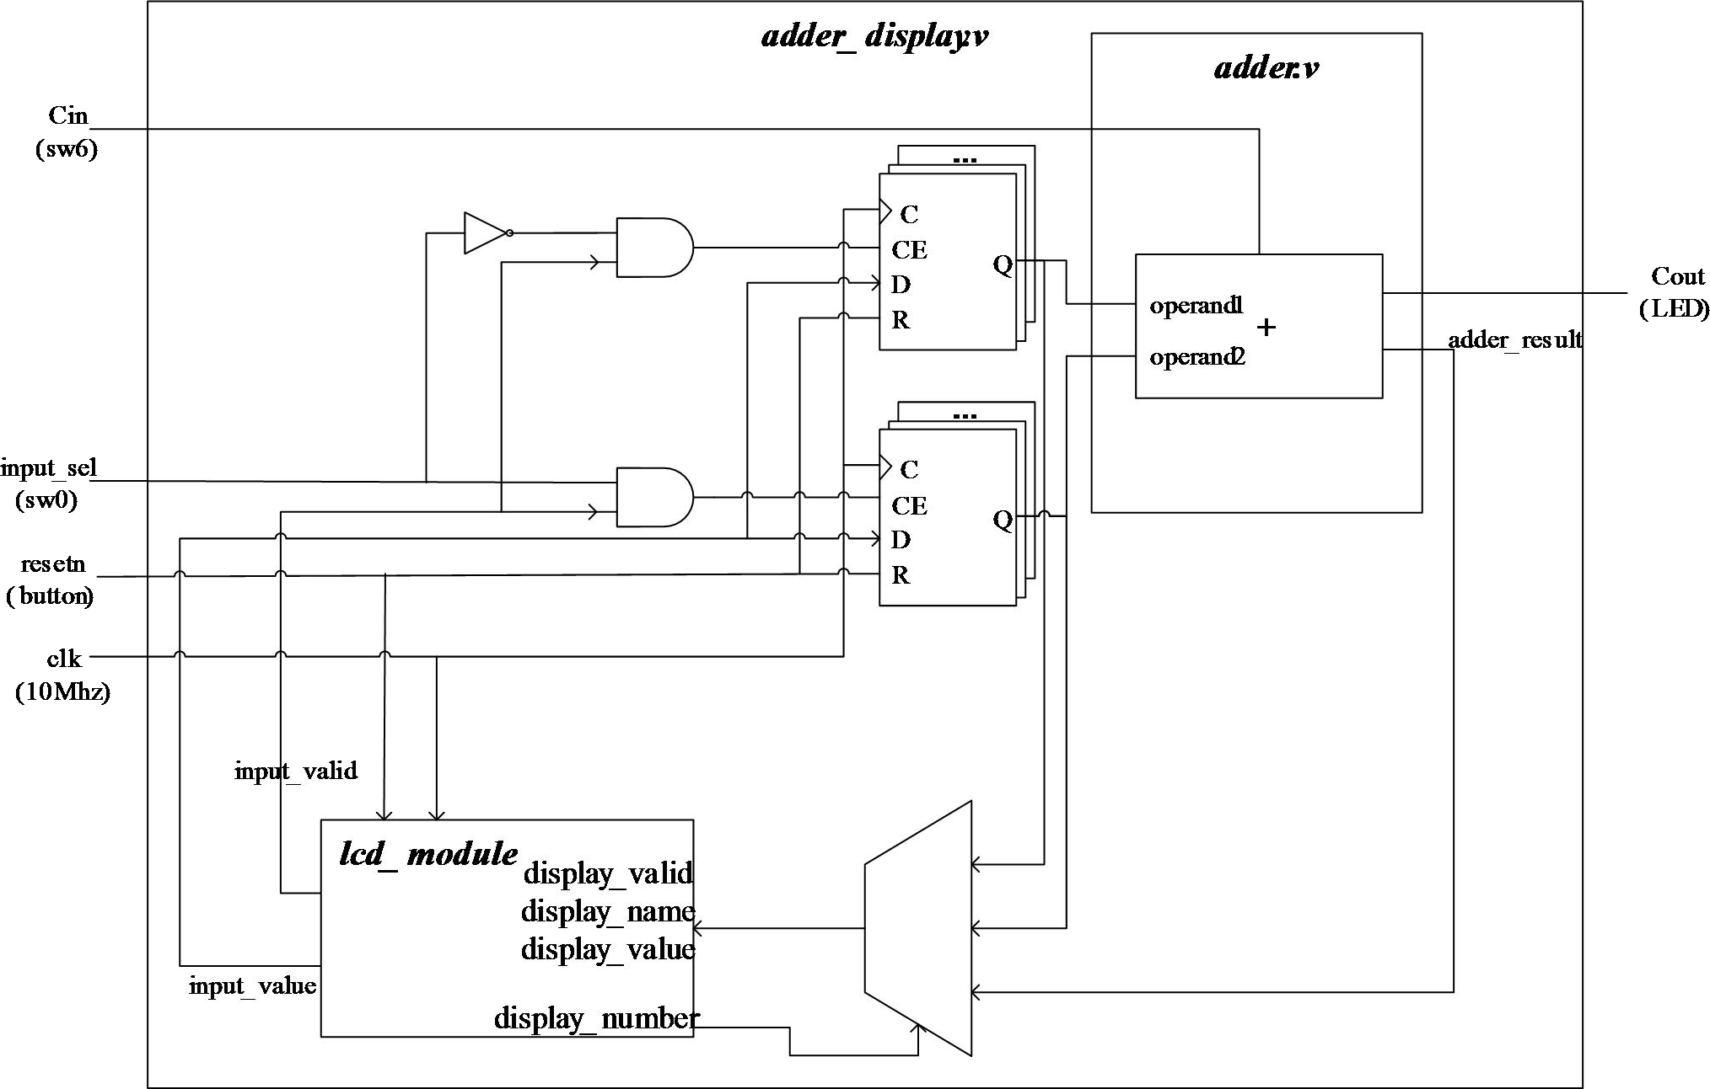
实验原理
本次实验为32位定点加法器的设计，原理比较简单，通过“+”来实现。
顶层模块框图如下：

Slide 10
实验操作步骤
新建工程
添加源文件
添加展示外围模块
功能仿真
上板验证

Slide 11
实验内容
实验一：定点加法实验
实验二：定点乘法实验

Slide 12
实验目的
1、理解定点乘法的不同实现算法的原理，掌握基本实现算法。
2、熟悉并运用 verilog 语言进行电路设计。
3、为后续设计 cpu 的实验打下基础。

Slide 13
实验任务
1、学习并理解计算机中定点乘法器的多种实现算法的原理，重点掌握迭代乘法的实现算法。
2、自行设计本次实验的方案，画出结构框图，详细标出输入输出端口，本次实验的乘法器建议采用迭代的方式实现，如果能力有余的，也可以采用其他效率更高的算法实现。本次实验要求实现的乘法为有符号乘法，因此需要注意计算机存储的有符号数都是补码的形式，设计方案传递进来的数也需是补码。
3、根据设计的实验方案，使用 verilog 编写相应代码。
4、对编写的代码进行仿真，得到正确的波形图。
5、将以上设计作为一个单独的模块，设计一个外围模块去调用该模块。外围模块中需调用封装好的 LCD 触摸屏模块，显示两个乘数和乘法结果，且需要利用触摸功能输入两个乘数。定点乘法设计实验的顶层模块大致框图
6、将编写的代码进行综合布局布线，并下载到实验箱中的 FPGA 板子上进行演示。

Slide 14
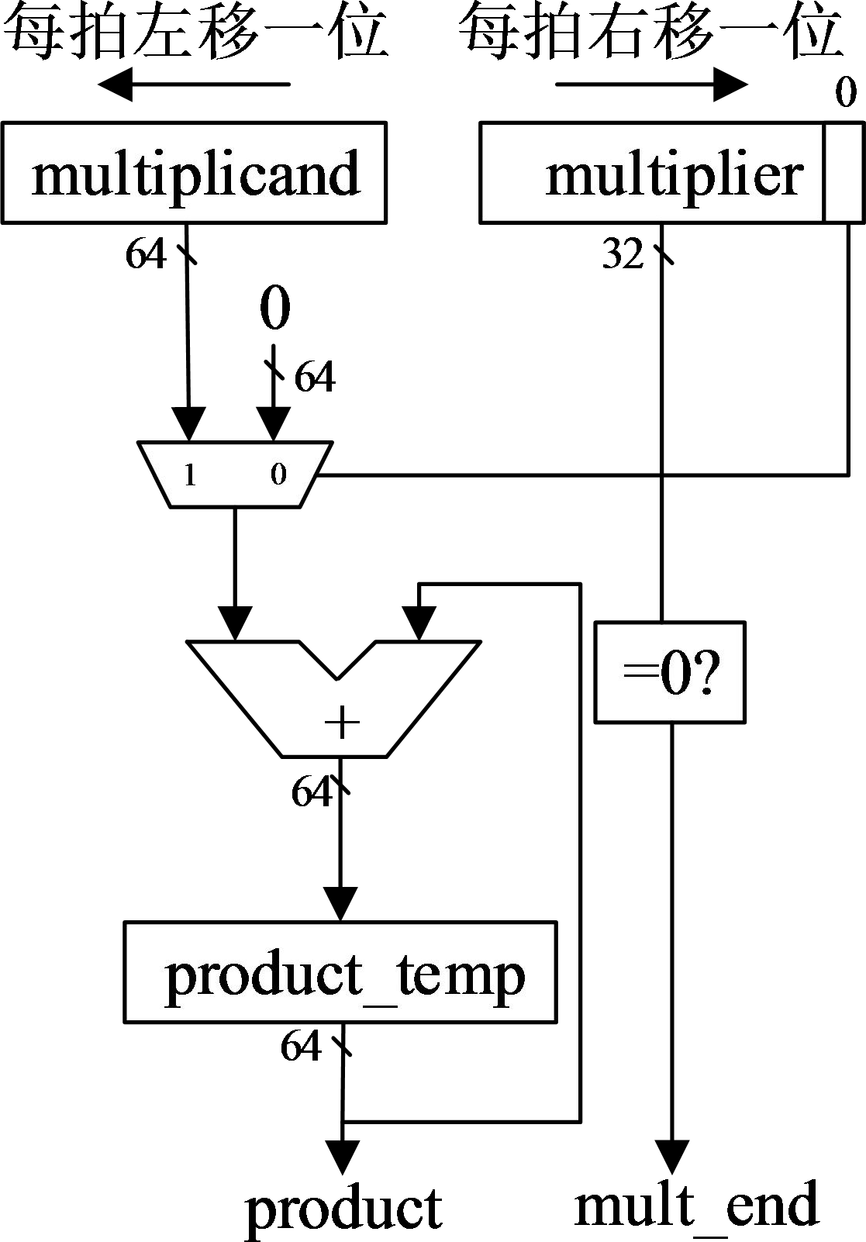
实验原理
上图中参与运算的为两个乘数的绝对值，乘法结果也是绝对值，需要单独判断符号位后校正乘积。迭代乘法是在模拟我们人算乘法的过程，乘数每次右移一位，根据最低位，判断是加被乘数移位后的值还是加 0，不停地累加最后就得到乘积了。可以看到迭代乘法是用多次加法完成乘法操作的，故需要多拍时间，其结束标志为乘数移位后为 0，故对于 32 位乘法，最多需要 32 拍才能完成一次乘法。

Slide 15
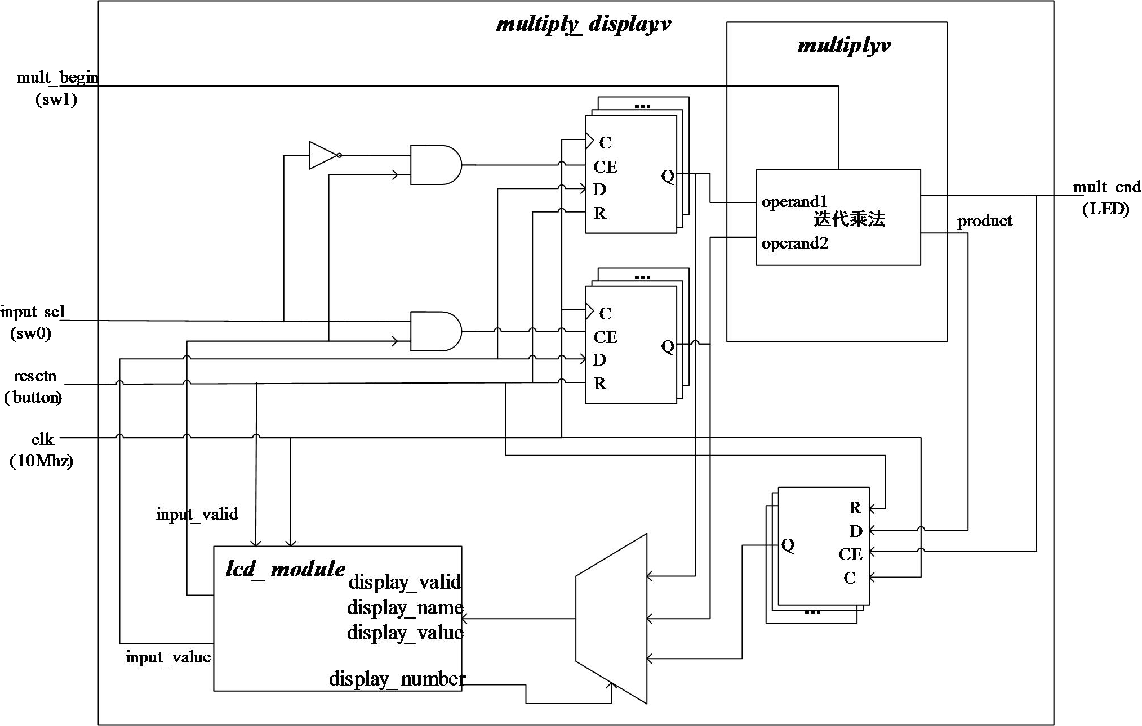
顶层框图

Slide 16
实验报告要求
根据实验报告模板，完成实验报告

